Slide 1
PENGANTAR MULTIVARIAT
DISTRIBUSI NORMAL MULTIVARIAT

Slide 2
DISTRIBUSI NORMAL MULTIVARIAT
Fungsi densitas normal ganda (multivariate normal) adalah generalisasi dari fungsi densitas univariate normal dengan p ≥ 2 dimensi.
Fungsi densitas dari peubah acak X yang berdistribusi normal dengan rata-rata μ dan varians σ² adalah :
dimana -∞ < x < ∞

Slide 3
DISTRIBUSI NORMAL UNIVARIAT
Plot dari fungsi di atas akan menghasilkan kurva berbentuk genta yang memiliki ciri-ciri sebagai berikut:
Simetrik terhadap nilai rata-rata (μ)
Mean, median, modus berada pada titik yang sama
P (μ - σ < x < μ + σ ) = 0.683
P (μ - 2 σ < x < μ + 2σ ) = 0.954

Slide 4

DISTRIBUSI NORMAL MULTIVARIAT
Fungsi densitas bersama dari p peubah acak yang berdistribusi normal dan saling bebas adalah :
Bentuk [ (xi - μ)/σ]² dari eksponen fungsi distribusi normal mengukur jarak kuadrat dari x_{i} ke μ_{i} dalam unit simpangan baku.
Bentuk ini dapat digeneralisasikan untuk vektor x dari pengamatan beberapa peubah sebagai :
(x - μ)’ Σ⁻¹ (x - μ)
$f(x_{1}$,…,$x_{p}$)$=\frac{1}{{(2π)}^{p/2}σ_{1}{…σ}_{p}}Exp\left[−\frac{1}{2}\sum_{i=1}^{p}{{\left(\frac{x_{i}−μ_{i}}{σ_{i}}\right)}^{2}}\right]$

Slide 5
DISTRIBUSI NORMAL MULTIVARIAT
Secara umum fungsi densitas normal bersama untuk p peubah dapat ditulis sebagai berikut :
dimana -∞ < xi < ∞ , i = 1,2,...p.
Fungsi densitas normal berdimensi p ini dapat ditulis sebagai N_{p}(μ,Σ) yang analog dengan kasus univariate.

Slide 6
Countur DISTRIBUSI NORMAL MULTIVARIAT
Eksponen (x - μ)’ Σ⁻¹ (x - μ) dari densitas normal multivariat memperlihatkan persamaan ellipsoid dalam ruang peubah berdimensi p. Jika bentuk ini ditulis dalam sebuah persamaan terhadap sebuah nilai konstanta positif c.
( x - μ )’ Σ⁻¹ (x - μ ) = c²
Dengan pusat ellips adalah μ dan absis ± c √ λ_{i} e_{i} dimana,
Σ e_{i} = λ_{i} e_{i} , i = 1,2,...p.

Slide 7
Sifat-sifat Distribusi Normal Multivariat
Kombinasi linier dari semua komponen peubah X juga berdistribusi normal. Jika X_{p} ∼ N_{p} ( μ , Σ ) , maka kombinasi linear :
a’X = a₁ X₁ + a₂ X₂ +...+ a_{p} X_{p} berdistribusi
N ( a’ μ , a’ Σ a )
Jika X_{p} ∼ N_{p} ( μ , Σ ) maka semua anak gugus dari X juga berdistribusi normal
Jika X₁ dan X₂ saling bebas, dan berdistribusi N_{q1} (μ₁, Σ₁₁) dan N_{q2} (μ₂, Σ₂₂) maka distriusi bersyarat [X₁/ X₂] adalah normal ganda :

Slide 8
DISTRIBUSI NORMAL MULTIVARIAT
Jika X ~ Np (μ,Σ) dengan | Σ | > 0 maka:
(x - μ)’ Σ⁻¹ (x - μ) ~ χ_{(p)}² dimana χ _{p}² menyatakan distribusi chi kuadrat dengan derajat bebas p.
Selang kepercayaan (1-α)100% →
(x-μ)’Σ⁻¹(x-μ) ≤ χ_{(α, p)}²

Slide 9
Eksplorasi Distribusi Normal Multivariat
Beberapa tahapan yang harus dilakukan dalam menyusun Plot Kuantil χ² adalah sebagai berikut:
Hitung:
Beri peringkat k untuk nilai d_{i}²
Carilah nilai kuantil chi-kuadrat dari nilai (k–1/2)/n dengan derajat bebas p, misal
Buat plot d_{i}² dengan
Jika plot tersebut membentuk garis lurus maka data tersebut berdistribusi normal multivariat p.
Namun demikian untuk lebih menyakinkan dapat dilakukan dengan menghitung nilai korelasi Pearson antara nilai kuantil Chi Kuadrat dengan d_{i}² . Apabila nilai korelasi ini nyata (lebih besar dari nilai korelasi tabel), maka data tersebut mengikuti distribusi normal multivariate.

Slide 10
Contoh kasus
Obs | x1 | x2 | x3 | x4 | d_{i}² | k | p(k) | χ₍₄₎²
1 | 1.29 | 0.98 | 0.99 | 1.05 | 8.25 | 15 | 0.91 | 7.94
2 | 1.28 | 1.08 | 1.06 | 1.08 | 6.71 | 14 | 0.84 | 6.64
3 | 0.79 | 1.06 | 1.01 | 1.05 | 11.22 | 16 | 0.97 | 10.61
4 | 0.80 | 1.01 | 1.01 | 1.05 | 2.55 | 6 | 0.34 | 4
5 | 1.39 | 1.03 | 1.03 | 1.04 | 2.19 | 4 | 0.22 | 2.09
6 | 0.89 | 0.97 | 0.99 | 1.02 | 2.72 | 7 | 0.41 | 2.44
7 | 1.40 | 1.06 | 1.05 | 1.06 | 2.74 | 8 | 0.47 | 3.56
8 | 0.72 | 1.00 | 1.02 | 1.03 | 3.81 | 12 | 0.72 | 4.49
9 | 1.03 | 1.00 | 1.00 | 1.01 | 1.13 | 2 | 0.09 | 1.4
10 | 0.69 | 0.97 | 0.99 | 1.01 | 3.00 | 9 | 0.53 | 3.16
11 | 1.29 | 1.05 | 1.03 | 1.04 | 1.64 | 3 | 0.16 | 1.02
12 | 1.17 | 1.00 | 1.00 | 1.01 | 3.43 | 11 | 0.66 | 2.79
13 | 0.82 | 1.00 | 1.01 | 1.01 | 2.50 | 5 | 0.28 | 1.75
14 | 1.23 | 1.05 | 1.03 | 1.02 | 3.17 | 10 | 0.59 | 5.06
15 | 1.09 | 1.02 | 1.02 | 1.03 | 0.13 | 1 | 0.03 | 0.55
16 | 1.00 | 1.04 | 1.05 | 1.03 | 4.82 | 13 | 0.78 | 5.75

Slide 11
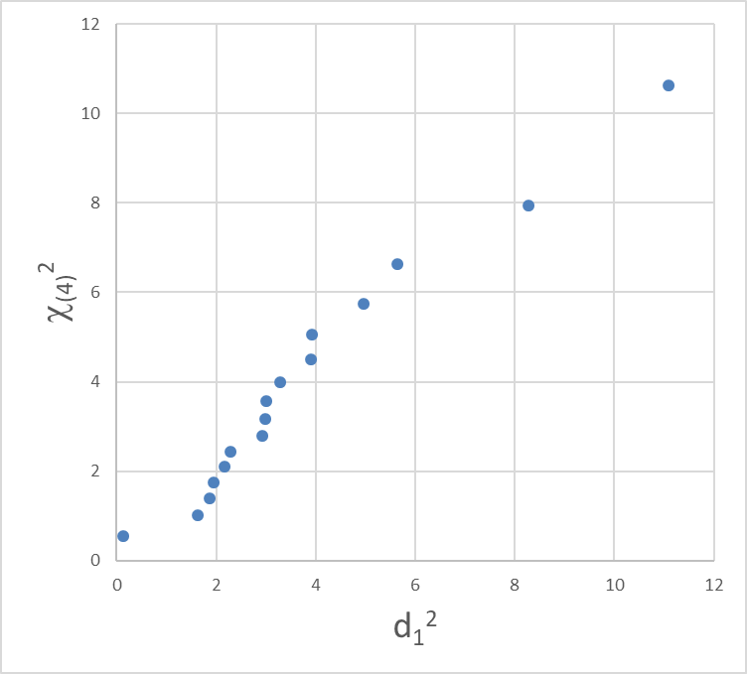
Eksplorasi Distribusi Normal Multivariat
Korelasi antara d_{i}² dengan kuantil chi-kuadrat adalah 0.941
Bandingkan dengan table Correlation Coefficient Test for Normality (Johnson, hal 181), jika lebih besar dari tabel berarti normal multivariate. Ternyata 0,941>0,9126
Dari scatter plot nampak pencaran
titik menyebar hampir di sekitar
garis lurus, sehingga dpt dikatakan
bahwa data berdistribusi normal
multivariat

Slide 12
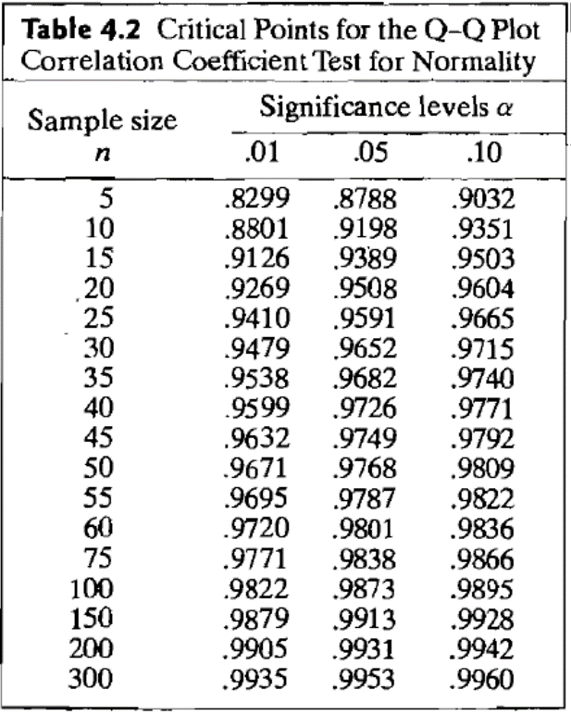
Tabel Q-Q Plot Korelasi

Slide 13
Penanganan Masalah
Jika data tidak normal maka dapat didekati dengan transformasi, misal transformasi Box-Cox
Lakukan eksplorasi pengamatan-pengamatan ekstrem, buat box-plot untuk data d_{i}² (aturan main sama seperti kasus univariat)

Slide 14
Metoda uji sebaran normal lainnya
Shapiro Wilks
Kolomogorov Smirnov
Mardia Skewness dan Mardia Kurtosis

